Slide 1
K-近邻算法demo介绍

Slide 2
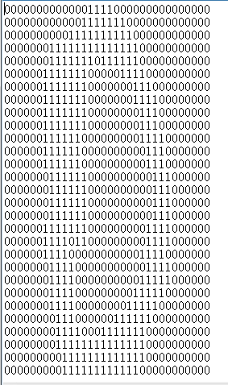
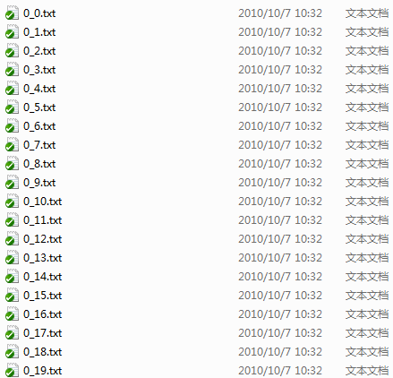
首先介绍demo中用到的数据集及其内容结构
训练集trainingDigits：
右图1为trainingDigits
文件夹内容，近2000
个文件。第一个数字
为数据标签，第二个
数字为其个数排序。
右图2为32×32的0,1
矩阵，数字为0。
testDigits也相同，有
近1000个文件。

Slide 3
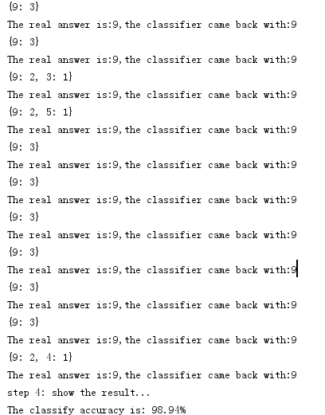
运行kNN文件中mnistTest.py
K值取3，即距离最近的前3个
控制台输入结果部分截图：
大括号中为前三个出现的标签
和得票数（采用简单投票法）。
最后计算出1000个测试结果错误
率。

Slide 4
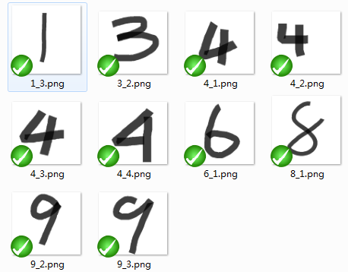
然后介绍demo中输入的图片及其内容结构
test目录下的待测图片：

Slide 5
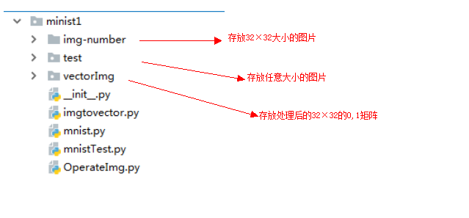
打开mnist1文件夹：
计算时，会将32行32列的矩阵展开为一个长度为1024的矩阵。

Slide 6
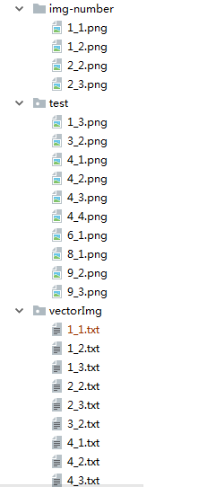
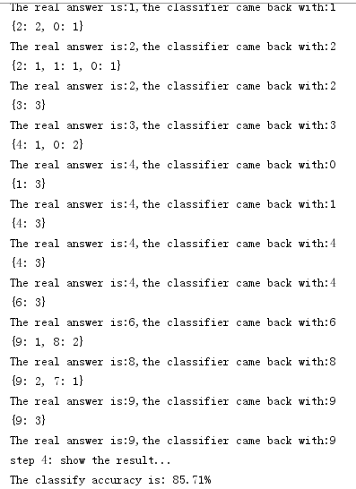
运行mnist1文件中mnistTest.py
右图1：
vectorImg目录下会生成对应
Img-number、test目录下图片
相应的0,1矩阵，然后这些矩阵
作为测试集，识别出手写数字
右图2：
最后运行结果，准确率相对单
纯的测试算法时有所下降，原因
应该出现在图片处理环节，若只
处理32×32大小的图片，准确率
很高，加入任意大小图片处理后
准确率降低。

